Slide 1
Міжнародні договори 1921 – 1929рр. Версальсько – Вашингтонська система
Всесвітня історія. 10 клас
©Тарасов В.В.
вчитель історії Серпневого НВК
2011

Slide 2
Завдання уроку
Познайомитися з процесом формування післявоєнних міжнародних відносин та становленням Версальсько – Вашингтонської системи;
Прослідкувати особливості репараційних процесів та визначити їх причини;
Вчитися працювати з матеріалами, робити висновки та узагальнення, визначати сильні та слабкі сторони Версальсько – Вашингтонської системи;

Slide 3
План
Вашингтонська конференція 1921 – 1922рр.
Сильні та слабкі сторони Версальсько – Вашингтонської системи.
Проблема репарацій.

Slide 4
Опорні поняття і дати
Опорні поняття:
Версальсько – Вашингтонська система;
Репарації;
Опорні дати:
Листопад 1921 – лютий 1922рр. – Вашингтонська конференція;
Квітень – травень 1922р. – Генуезьека конференція;
16 квітня 1922р. – Рапалльський мирний договір між Росією та Німеччиною;
Червень – липень 1922р. – Гаазька конференція;
Листопад 1922 – червень 1923р. – Лозанська конференція;
1924р. – прийняття «плану Дауеса»;
Жовтень 1925р. – Локарнська конференція;
1929р. – прийняття «плану Юнга»

Slide 5
Проблемне завдання
Чи могла Версальсько – Вашингтонська система забезпечити на тривалий період збереження миру на Землі?

Slide 6
Актуалізація опорних знань
У чому полягали головні причини загострення стосунків між країнами – переможницями напередодні та в ході Паризької конференції?
Які головні положення Версальського договору?
Чи розв»язав Версальський договір всі спірні питання? Думку обгрунтуйте.

Slide 7
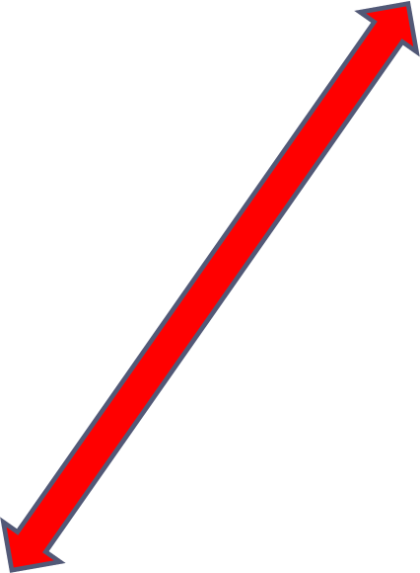
Азіатсько – Тихоокеанський регіон
Велика Британія
Японія
збереження принципу поділу Китаю на сфери впливу
Подальше посилення своїх позицій;
збереження принципу поділу Китаю на сфери впливу
контроль над Китаєм;
недоторканність колоніальних володінь;
баланс морських озброєнь.
США
політика стосовно Китаю під гаслами "відкритих дверей" і "рівних можливостей".

Slide 8
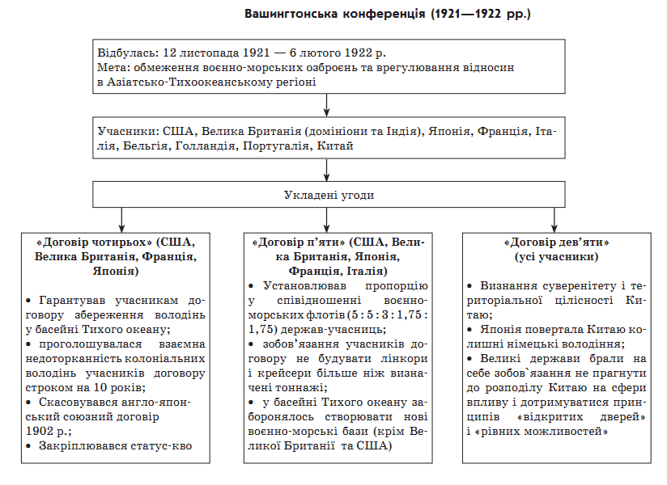

Slide 9
Сильні та слабкі сторони Версальсько – Вашингтонської системи.
Сильні сторони:
заклали основу Версальсько-Вашингтонської системи післявоєнних міжнародних відносин;
забезпечило вихід із війни, дало можливість розрядити післявоєнну напруженість і заклало основу для відносної стабільності в міжнародних відносинах у 20-ті рр.
визнання права на самовизначення народів‚ відмову від війни як засобу вирішення конфліктів і т. ін.
створення Ліги Націй.
Було визнано незалежність ряду європейських держав, за що довго боролися їх народи.
Слабкі сторони:
Слабкість системи була обумовлена тим, що її творці поставили занадто багато держав і народів у таке становище, за якого вони не могли не боротися проти такої системи.
Весь тягар післявоєнних змін було покладено на переможені народи, хоча вони вже скинули режими, які брали участь у розв’язанні війни. Умови миру здавалися ще більш несправедливими для цих народів, тому що їхні країни не капітулювали перед державами Антанти. Війна закінчилася, коли жоден солдат Антанти так і не ступив на територію Німеччини.
Встановлені репарації аж ніяк не відповідали реальним можливостям переможених країн.
Поза Версальською системою залишилася більшовицька Росія;
Нові політичні лідери, які прийшли до влади в США, Англії, згодом і Франції, прагнули відмежуватися від закладених їхніми попередниками несправедливості.

Slide 10
Генуезька конференція
Пошук шляхів для відновлення економіки країн Центральної та Східної Європи;
Вирішення проблем у відносинах з Росією
28 держав світу
РСФРР
Німеччина
16.04.1922р. -Рапалльський мирний договір:
тривале і плідне співробітництво;
вивів Росію та Німеччину з міжнародної ізоляції

Slide 11
Проблема репарацій.
Репарації – повне чи часткове матеріальне чи грошове відшкодування збитків, завданих війною та виплачуються переможеними країнами.
За умовами Версальського договору конкретна сума не була встановлена.
Франція
Німеччина
Міжнародна конференція у м.Спа ( липень 1920р.)
розподіл квот на отримання репарацій з Німеччини

Slide 12
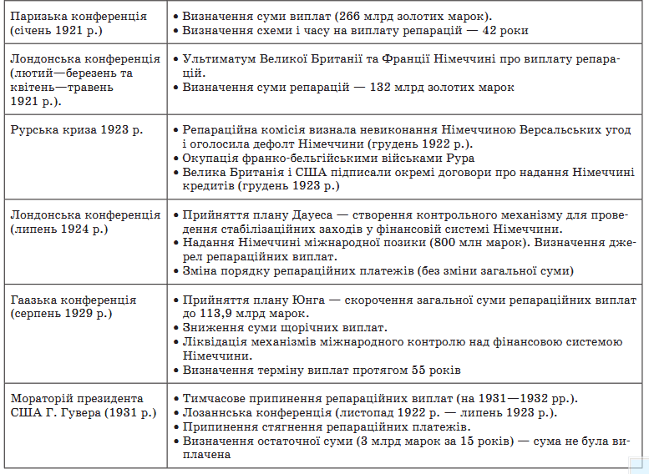

Slide 13
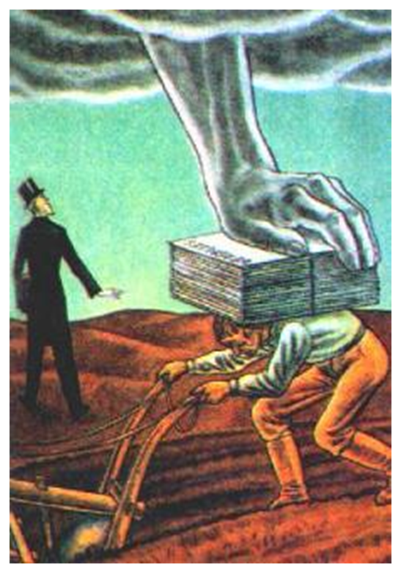

Slide 14
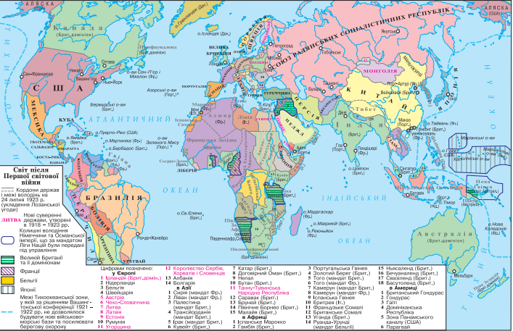

Slide 15
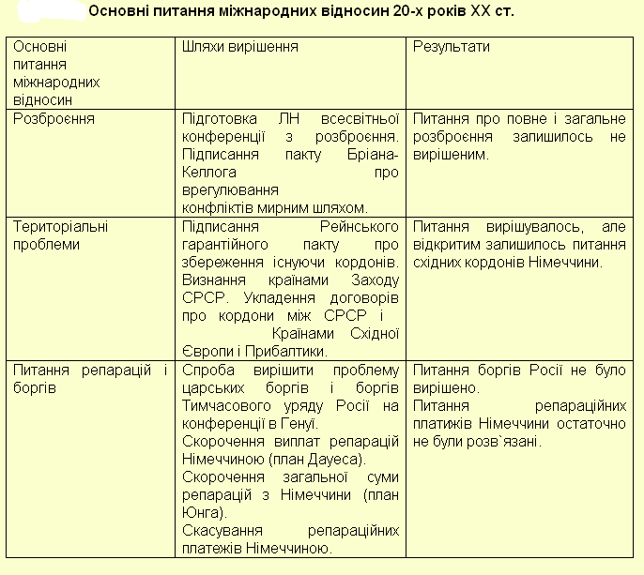

Slide 16
Закріплення
Чи могла Версальсько – Вашингтонська система забезпечити на тривалий період збереження миру на Землі?

Slide 17
Домашнє завдання
Читати §9;
Знати опорні поняття і дати

